Slide 1
Развитие творческих способностей во внеурочной деятельности

Slide 2
Актуальность
Жизнь в эпоху научно – технического прогресса становится все разнообразней и сложнее. И она требует от человека не шаблонных, привычных действий, а подвижности, гибкости мышления, быстрой ориентации, способность творчески мыслить. Творческие способности человека следует признать самой существенной частью его интеллекта и задачу их развития – одно из важнейших задач воспитании современного человека. Ведь все культурные ценности, накопленные человечеством – результат творческой деятельности людей.

Slide 4
Цели:
Изучение, анализ и обобщение психолого – педагогических источников по данной теме.
Использование в педагогической деятельности технологий, направленных на развитие творческих способностей детей.
Определение эффективности применения различных методик, влияющих на развитие творческих способностей детей.

Slide 5
Что такое творческие способности?
стремление к познанию;
умение познавать новое;
живость ума;
умение в привычных вещах, явлениях находить нестандартное;
стремление к открытиям;
свободное воображение;
фантазия и интуиция, в результате которых появляются изобретение, открытия, что-то новое.

Slide 6
Зачем нужно развивать творческие способности?
Если у ребенка есть хоть малейшие творческие способности, то ему будет гораздо легче учиться, трудиться, строить отношения с окружающими людьми, справляться с трудностями.

Slide 7
Творчество предполагается как процесс создания чего-либо нового, причем процесс незапрограммированный, непредсказуемый, внезапный. При этом не принимается во внимание ценность результата творческого акта и его новизна для большой группы людей, для общества или человечества. Главное, чтобы результат был новым и значимым для самого "творца". Самостоятельное, оригинальное решение школьником задачи, имеющей ответ, будет творческим актом, а самого его следует оценивать как творческую личность.

Slide 8
Тест «Ваш творческий потенциал»
1. Считаете ли вы, что окружающий вас мир может быть улучшен:
а) да;
б) нет, он и так достаточно хорош;
в) да, но только кое в чем.
2. Думаете ли вы, что сами можете участвовать в значительных изменениях окружающего мира:
а) да, в большинстве случаев;
б) нет;
в) да, в некоторых случаях.

Slide 9
3. Считаете ли вы, что некоторые из ваших идей принесли бы значительный прогресс в той сфере деятельности, в которой вы работаете:
а) да;
б) да, при благоприятных обстоятельствах;
в) лишь в некоторой степени.
4. Считаете ли вы, что в будущем будете играть столь важную роль, что сможете что-то принципиально изменить:
а) да, наверняка;
б) это маловероятно;
в) возможно.

Slide 10
5. Когда вы решаете предпринять какое-то действие, думаете ли вы, что осуществите свое начинание:
а) да;
б) часто думаете, что не сумеете;
в) да, часто.
6. Испытываете ли вы желание заняться делом, которое абсолютно не знаете:
а) да, неизвестное вас привлекает;
б) неизвестное вас не интересует;
в) все зависит от характера этого дела.

Slide 11
7. Вам приходится заниматься незнакомым делом. Испытываете ли вы желание добиться в нем совершенства:
а) да;
б) удовлетворяетесь тем, чего успели добиться;
в) да, но только если вам это нравится.
8. Если дело, которое вы не знаете, вам нравится, хотите ли вы знать о нем все:
а) да;
б) нет, вы хотите научиться только самому основному;
в) нет, вы хотите только удовлетворить свое любопытство.

Slide 12
9. Когда вы терпите неудачу, то:
а) какое-то время упорствуете, вопреки здравому смыслу;
б) махнете рукой на эту затею, так как понимаете, что она нереальна;
в) продолжаете делать свое дело, даже когда становится очевидно, что препятствия непреодолимы.
10. По-вашему, профессию надо выбирать, исходя из:
а) своих возможностей, дальнейших перспектив для себя;
б) стабильности, значимости, нужности профессии, потребности в ней;
в) преимуществ, которые она обеспечит.

Slide 13
11. Путешествуя, могли бы вы легко ориентироваться на маршруте, по которому уже прошли?
а) да;
б) нет, боитесь сбиться с пути;
в) да, но только там, где местность вам понравилась и запомнилась.
12. Сразу же после какой-то беседы сможете ли вы вспомнить все, что говорилось:
а) да, без труда;
б) всего вспомнить не можете;
в) запоминаете только то, что вас интересует.

Slide 14
13. Когда вы слышите слово на незнакомом вам языке, то можете повторить его по слогам, без ошибки, даже не зная его значения:
а) да, без затруднений;
б) да, если это слово легко запомнить;
в) повторите, но не совсем правильно.
14. В свободное время вы предпочитаете:
а) остаться наедине, поразмыслить;
б) находиться в компании;
в) вам безразлично, будете ли вы одни или в компании.

Slide 15
15. Вы занимаетесь каким-то делом. Решаете прекратить это занятие только когда:
а) дело закончено и кажется вам отлично выполненным;
б) вы более-менее довольны;
в) вам еще не все удалось сделать.
16. Когда вы одни:
а) любите мечтать о каких-то даже, может быть, абстрактных вещах;
б) любой ценой пытаетесь найти себе конкретное занятие;
в) иногда любите помечтать, но о вещах, которые связаны с вашей работой.

Slide 16
17. Когда какая-то идея захватывает вас, то вы станете думать о ней:
а) независимо от того, где и с кем вы находитесь;
б) вы можете делать это только наедине;
в) только там, где будет не слишком шумно.
18. Когда вы отстаиваете какую-то идею:
а) можете отказаться от нее, если выслушаете убедительные аргументы оппонентов;
б) останетесь при своем мнении, какие бы аргументы ни выслушали;
в) измените свое мнение, если сопротивление окажется слишком сильным.

Slide 17
Ключ к тесту
за ответ «а» — 3 очка;
за ответ «б» — 1;
за ответ «в» — 2.
Вопросы 1, 6, 7, 8 определяют границы вашей любознательности;
вопросы 2, 3, 4, 5 — веру в себя; вопросы 9 и 15 — постоянство; вопрос 10 — амбициозность; вопросы 12 и 13 — «слуховую» память; вопрос 11 — зрительную память; вопрос 14 — ваше стремление быть независимым; вопросы 16, 17 — способность абстрагироваться; вопрос 18 — степень сосредоточенности.

Slide 18
49 и более очков. В вас заложен значительный творческий потенциал, который представляет вам богатый выбор возможностей. Если вы на деле сможете применить ваши способности, то вам доступны самые разнообразные формы творчества.
От 24 до 48 очков. У вас вполне нормальный творческий потенциал. Вы обладаете теми качествами, которые позволяют вам творить, но у вас есть и проблемы, которые тормозят процесс творчества. Во всяком случае, ваш потенциал позволит вам творчески проявить себя, если вы, конечно, этого пожелаете.
23 и менее очков. Ваш творческий потенциал, увы, невелик. Но, быть может, вы просто недооценили себя, свои способности? Отсутствие веры в свои силы может привести вас к мысли, что вы вообще не способны к творчеству. Избавьтесь от этого и таким образом решите проблему.

Slide 19
Формы деятельности
Чтобы развивать способности детей, внеклассные мероприятия я провожу в форме игр, КВН, в форме устных познавательных журналов, в форме конкурсов, праздничных мероприятий, экскурсий и т.д.

Slide 20
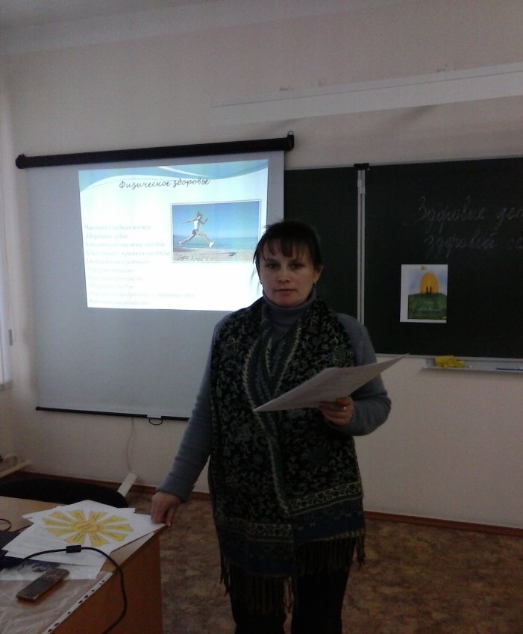
Внеклассные мероприятия воспитывают уважительное отношение друг к другу, и взаимовыручку

Slide 21
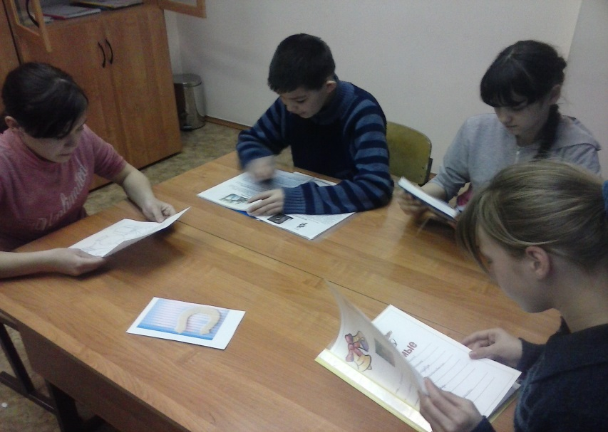
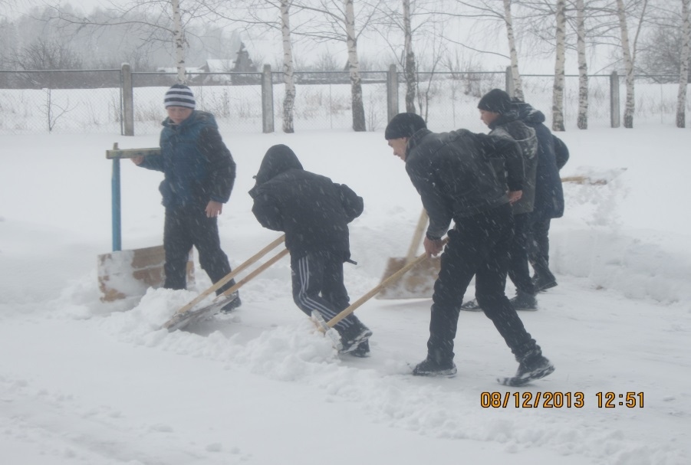
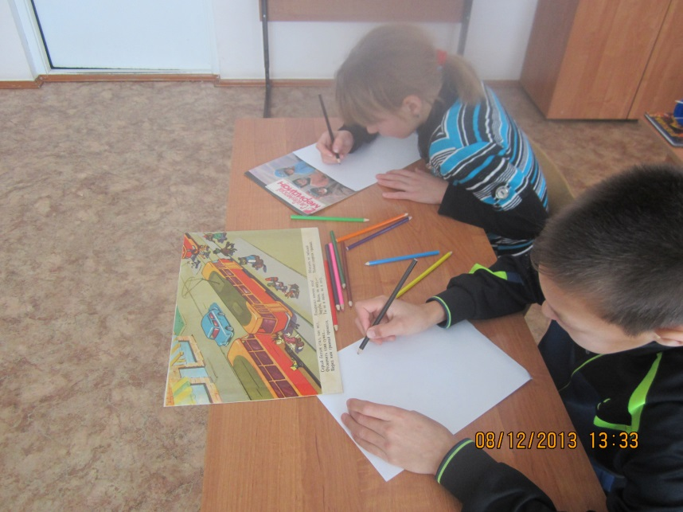
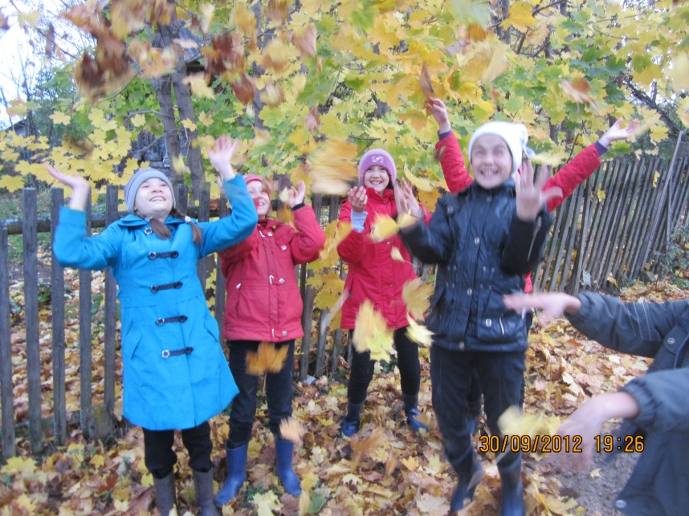

Slide 22
Игру «Поле чудес» мы проводили много раз на различные темы. Первые 2 игры были разработаны и проведены мною, затем разработками и проведением игр занимались сами дети по желанию. Мне оставалось проконсультировать и проверить готовность ответственных за проведение данного мероприятия. Такой способ работы осуществляли и в игре «Пойми меня». Дети самостоятельно руководили данным процессом

Slide 23
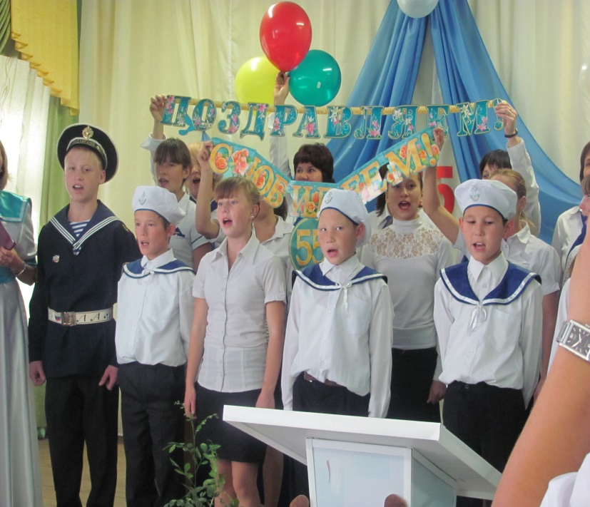
Наши выступления на радость людям, на пользу нам

Slide 24
Ребенок – не кувшин,
который надо наполнить,
а лампада ,
которую надо зажечь .
Средневековые гуманисты

Slide 25
Литература и ссылки:
http://i.kuponator.ru/images/articles/carousel/1/3381.jpg
http://arh-sad173.ru/upload/medialibrary/9c3/9c3c580441fe7146c1988845cc0afcd6.jpg
http://img1.liveinternet.ru/images/attach/c/3/77/802/77802967_1315131853_e56c838fdd92d23b.jpg
Развитие и диагностика способностей // Под ред. В. Н. Дружинина и В. В. Шадрикова. - М.: Наука, 2005.
Рудкевич Л. А., Рыбалко Е. Ф. Возрастная динамика самореализации творческой личности // Психологические проблемы самореализации личности. - СПб: Изд-во СПбГУ, 2007.
Грузенберг СО. Психология творчества. - Минск, 2005.

